Slide 1
Работа с выражениями и уравнениями в прикладной компьютерной программе Maxima
Автор презентации: Моисеенко Павел Я учусь на 1-ом курсе по направлению ИВТ в РГПУ им. А. И. Герцена.

Slide 2
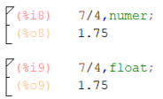
Флаги / функции numer, float, keepfloat, rat
Флаг «numer» – это флаг численных вычислений. Он влияет на представление чисел, которыми вы оперируете. Также можно использовать функцию float или одноимённый флаг float — результат будет одинаковым.
Функция rat(число) приводит число, записанное в виде конечной десятичной дроби, к рациональному числу, записанному обыкновенной дробью.
Если необходимо, можно оставлять десятичную запись чисел как есть, установив в true значение флага keepfloat (по умолчанию он равен false).

Slide 3
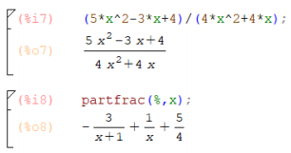
Работа с выражениями
Если каноническая форма не нужна, то есть надо оставить общий вид, тогда применяют функцию ratdisrep(выражение).
Если необходимо представить выражение в виде суммы простейших дробей, то эту задачу решает функция partfrac(выражение, имя переменной). В общем виде выражение – это то выражение, которое надо преобразовать в сумму простейших дробей. Имя переменной – это та переменная, относительно которой реализуется данное преобразование.

Slide 4
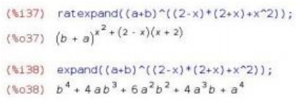
За раскрытие скобок отвечает функция ratexpand(выражение).
Функция expand() раскрывает скобки на всех уровнях вложенности.
Функция combine() собирает дроби с одинаковыми знаменателями.
Для записи анализируемого выражения в виде произведения сомножителей, то есть максимального вынесения за скобки, используется функция factor().
Функция factorsum() запишет выражение в виде суммы произведений.

Slide 5
Упрощение выражений
Функция ratsimp(выражение) упрощает выражение за счёт рациональных преобразований.
fullratsimp(выражение) — эта функция последовательно применяет к переданному выражению функцию ratsimp(), а также некоторые нерациональные преобразования – и повторяет эти действия в цикле до тех пор, пока выражение не перестанет в процессе них изменяться.
Функция radcan() занимается упрощением логарифмических функций, экспоненциальных функций, степенных с нецелыми рациональными показателями.
Функция factcomb(выражение) проводит упрощения вида n!*(n+1) = (n+1)! и тому подобные.
Функция minfactorial, напротив, сокращает факториалы, то есть действует по принципу n!/(n–1)! = n.

Slide 6
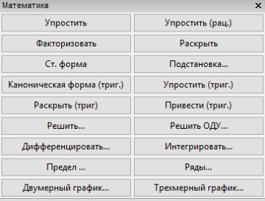
Использование графического интерфейса для набора функций
Можно набирать функции ratsimp(), radcan(), factor(), expand() «в одно касание». Для этого в главном меню надо нажать «View — General Math».
Теперь можно найти панель «Математика» в левой части окна.

Slide 7
Решение уравнений
В Maxima для решения линейных и нелинейных уравнений используется встроенная функция solve, имеющая синтаксис: solve(expr,x) — решает алгебраическое уравнение expr относительно переменной x. solve(expr) — решает алгебраическое уравнение expr относительно переменной x.
С помощью команды allroots() можно найти все приближенные решения.
Для решения систем нелинейных уравнений можно воспользоваться командой algsys. Для этого в главном меню нужно выбрать «Уравнения — Solve algebraic system». В диалоговом окне вводим количество уравнений, далее вводим сами уравнения и искомые переменные.

Slide 8
Источники
Лабораторная работа по теме 5
Официальная документация по Maxima

